Slide 1

Praktisk planlægning og gennemførelse af oplæring
Jeannette Pagh Schüler, Teknisk Direktør, BO-VEST og
Adam Tødt Olsen, ejendomsservicetekniker i BO-VEST

Slide 2
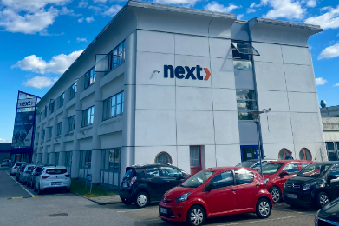


Kort præsentation
Vejen til uddannelsen
Elev i 2018
Færdigudlært i 2021
Nuværende arbejdsplads

Slide 3

Dette vil jeg fortælle om
Opgaver som lærlinge gennemfører/varetager under uddannelsen
Oplæringens betydning for kompetencer
Oplæringens betydning for gennemførsel af uddannelsen
Gode/dårlige ting

Slide 4
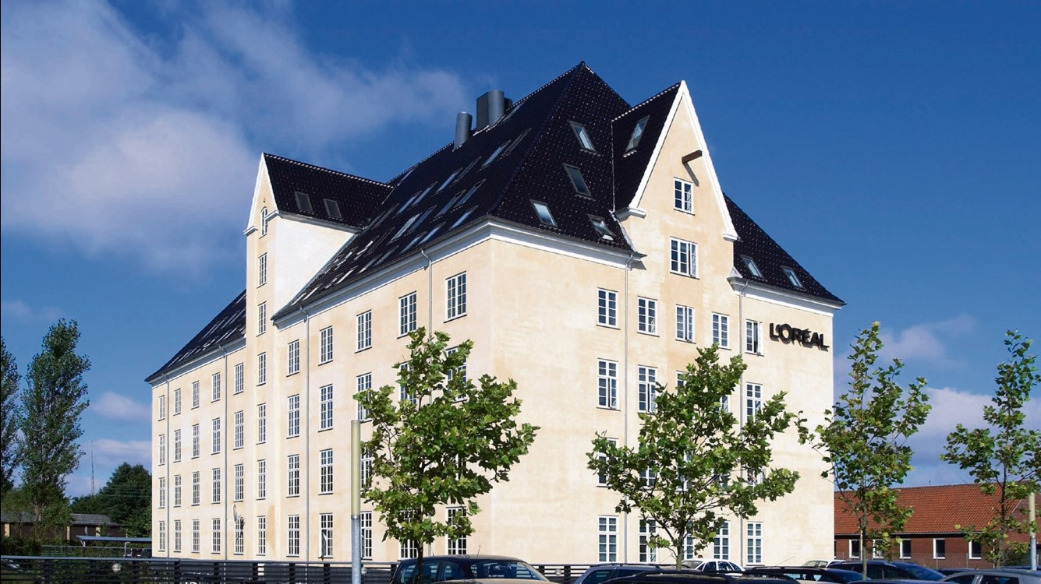
Om BO-VEST
Billede af pakhuset
BO-VEST er en administrationsorganisation som administrerer almene boliger og en antenneforening.

Slide 5

Fakta om BO-VEST:
Billede af fx boliggruppen i aktion
Administrerer 4 boligorganisationer og Antenneforeningen af 1986
15.000 boliger, fordelt på 95 boligafdelinger i Brøndby, Albertslund, Greve, Ishøj og København
420 ansatte, heraf ca. 80 i administrationen
Administrationskontor i Glostrup

Slide 6
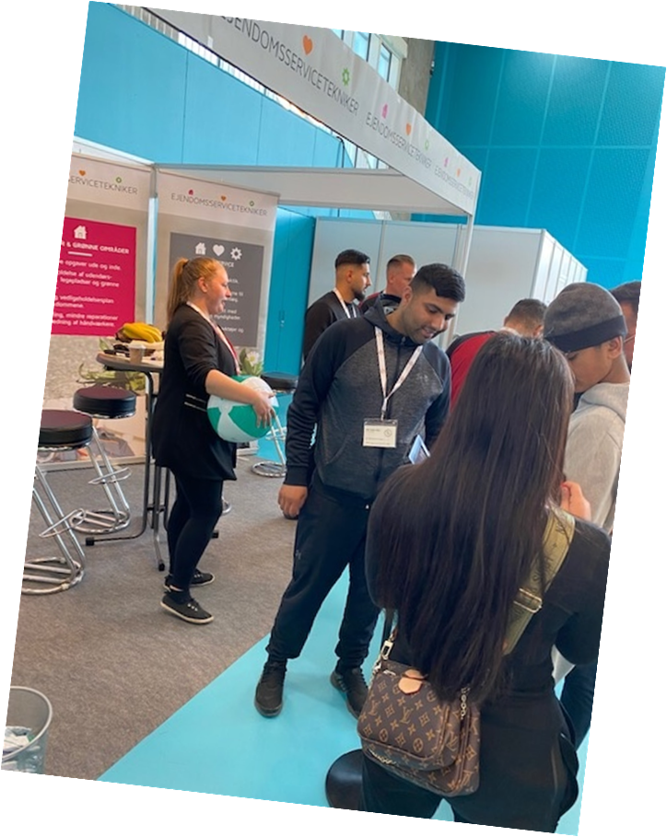
Når vi snakker elever
Tranemosegård - Brøndby
Vridsløselille Andelsboligforening – Albertslund, Ishøj og Greve
Albertslund Boligselskab - Albertslund
10.000 boliger fordelt på 37 afdelinger
Antal:
7 - Ejendomsledere
20 - Ejendomsmestre
17 - Førstemænd
17 - Ejendomsserviceteknikere
35 - Ejendomsfunktionærer
12 - Driftssekretærer

Slide 7
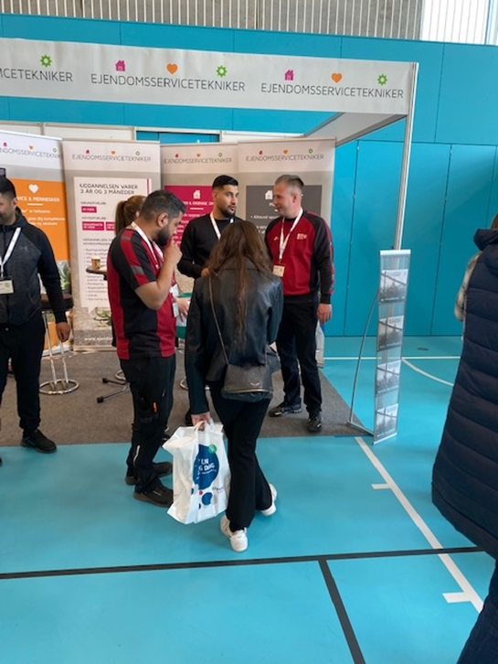
Lærlinge fra 2013
I 2013 besluttede de 3 organisationer at ansætte lærlinge. 1 lærling årligt pr. organisation. I år 2 var der 6 lærlinge,
i år 3 var der 9 lærlinge.
Til dato har BO-VEST uddannet 18 ejendomsserviceteknikere.
Lige nu har vi 6 lærlinge.
De 3 organisationer har besluttet, at fordoble antallet af lærlinge allerede fra 2023. Det betyder, at vi skal ansætte 6 lærlinge årligt.
Vi startede søgning i februar 2023 og har pt. indgået 2 uddannelsesaftaler med opstart til januar 2024.

Slide 8
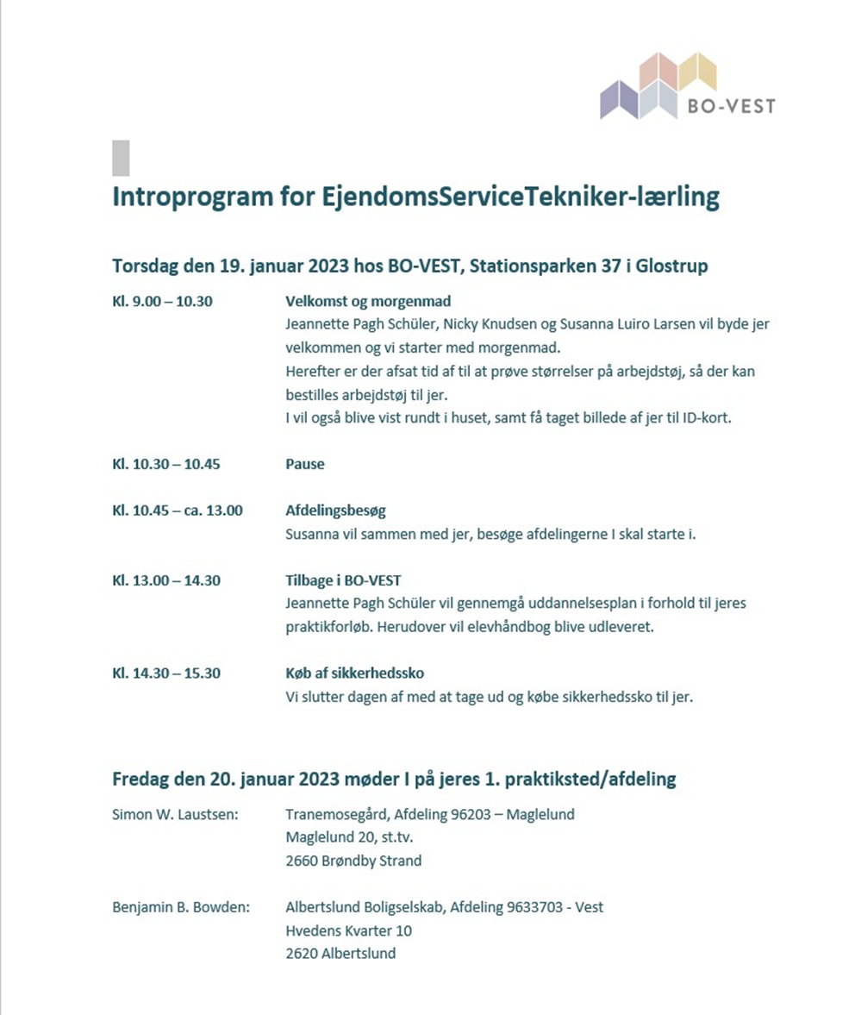
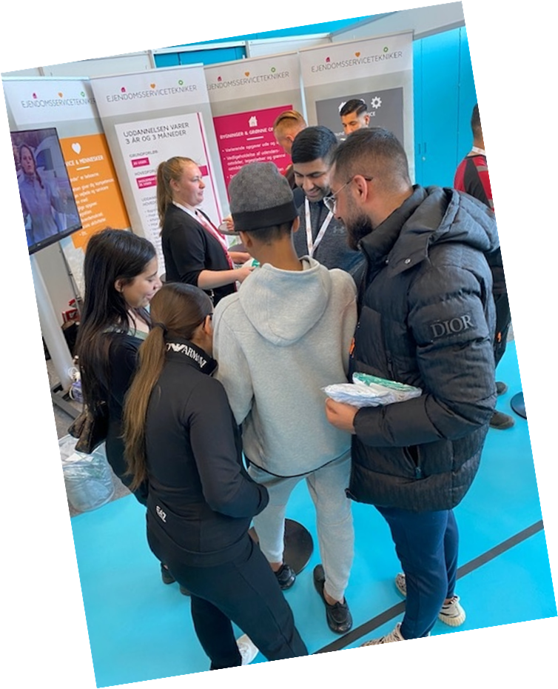

Slide 9
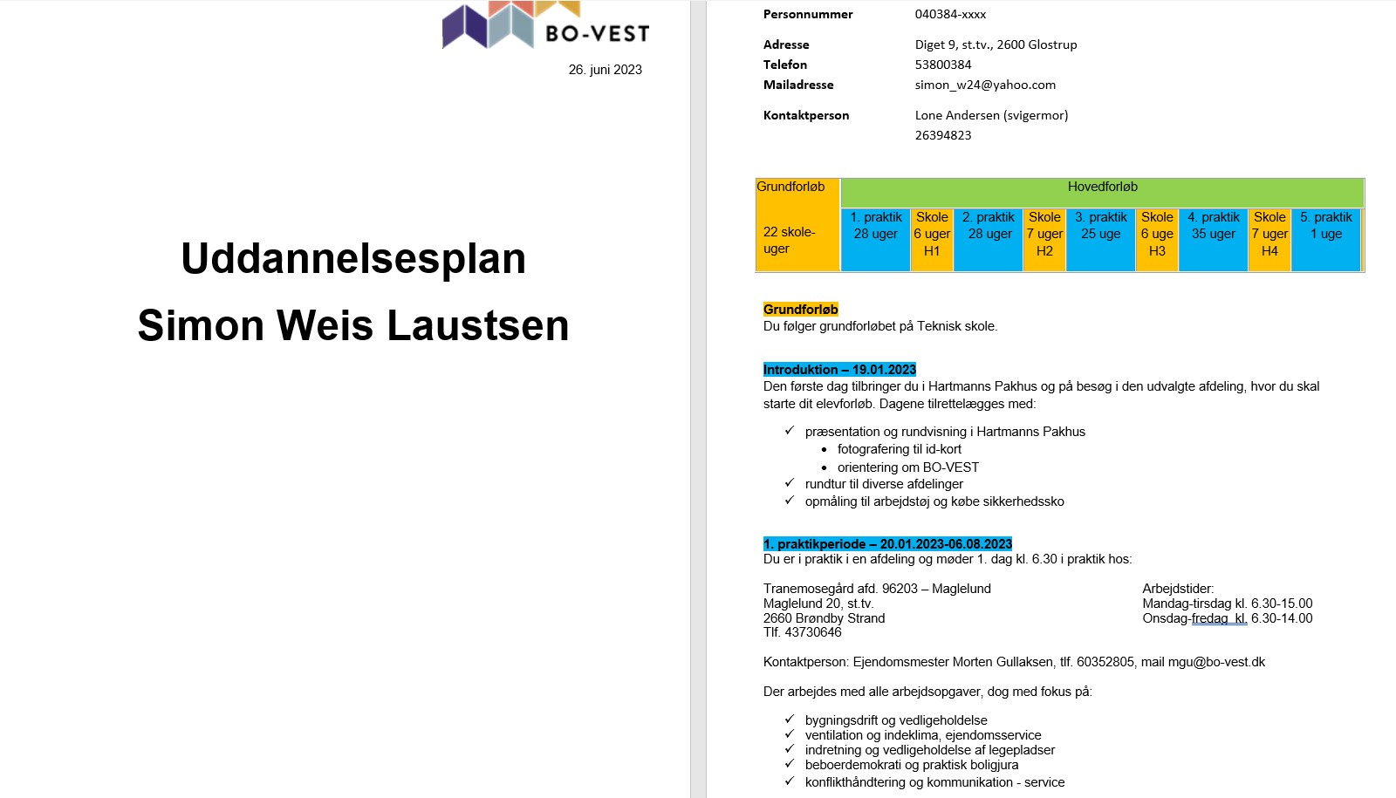
GDPR

Slide 10

Fælles for alle områder
Græsslåning
Beskæring af træer/hække
Omdelinger
Generel beboerservice
Renholdelse af udeområder

Slide 11
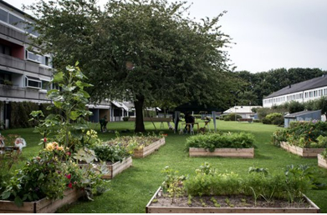
1. Venstrehånds skruetrækker
Vedligehold af legepladser
Beboerdemokrati
Varmecentraler
Især VVS-opgaver

Slide 12
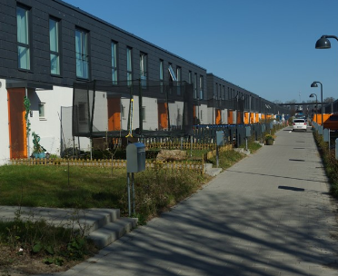
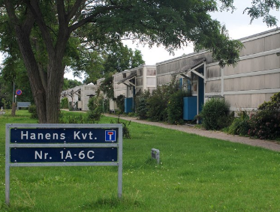
2. Begge afdelinger?
-
Serviceeftersyn
Brug af maskiner
Introduktion til kontortid
IT systemer

Slide 13
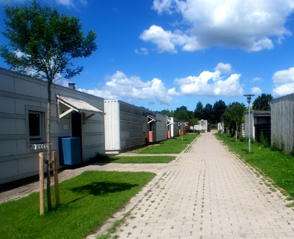
3. Klar til helhedsplan
Gennemgang af tomgangsboliger
Nedslåning af haver
Reparation af belægninger
Især VVS-opgaver

Slide 14
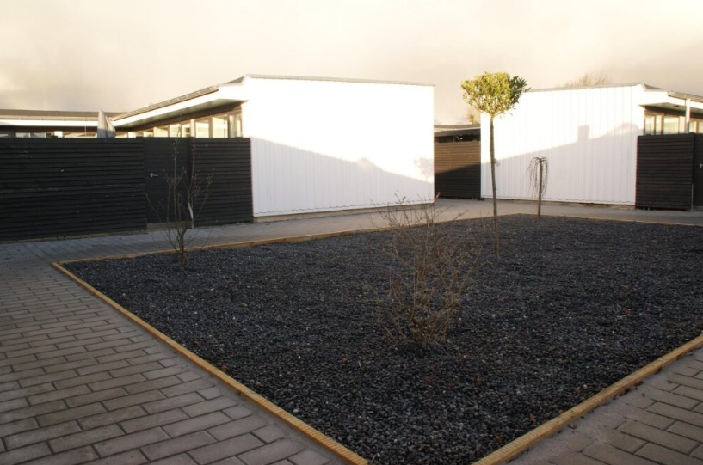
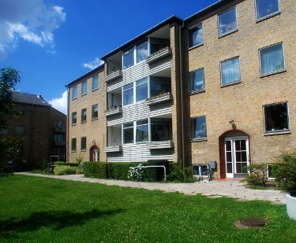
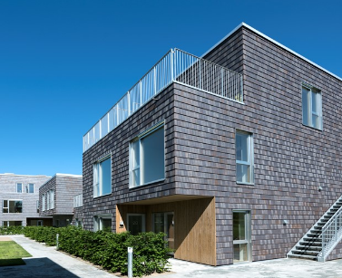
4. Enden er nær
Daglig kontortid
Kontrol af bygninger
Ændring af gårdmiljøer
Intro til ind- og fraflytning
Brug af ukrudtsdamper

Slide 15

Oversigt over afdelinger/oplæringsansvarlige
Afdeling | Oplæringsansvarlig 1 | Oplæringsansvarlig 2
AB:
9633702 Syd | Peter Worning Hovgaard
9633703 Vest | Michael Andreetto | Anja Kirkeby Repstock
9633770 Damgårdsarealet
9633708 Nord | Michael Sørensen | Haluk Dilsiz/Casper H Andersen
TMG:
96201 Tranevænget | Torben Bladt Hansen | Jan Petersen Droob
96203 Maglelund | Morten Gullaksen | Danni Jensen
96204 Tranehaven | Torben Bladt Hansen | Jan Petersen Droob
96206 Moserne | Torben Bladt Hansen | Jan Petersen Droob
96213 Silergården | Flemming Vergo | Helle Bjerre Reinholdt
VA:
96156 6 Vest | Michael Andreetto | Anja Kirkeby Repstock
96157 Blokland | Thomas Nygaard Kofod | Johnny Mortensen
96158 Bæk-/Fosgården | Michael Sørensen | Haluk Dilsiz
96161 Askerød | Maria Gad | Susanne Palstrøm
96166 4 Nord | Kim Corlin
96167 4 Syd + 68 4 Række | Michael Willumsen | Per Buch-Larsen
96165 Grønningen | Peter Ingemann Gravager Jensen

Slide 16
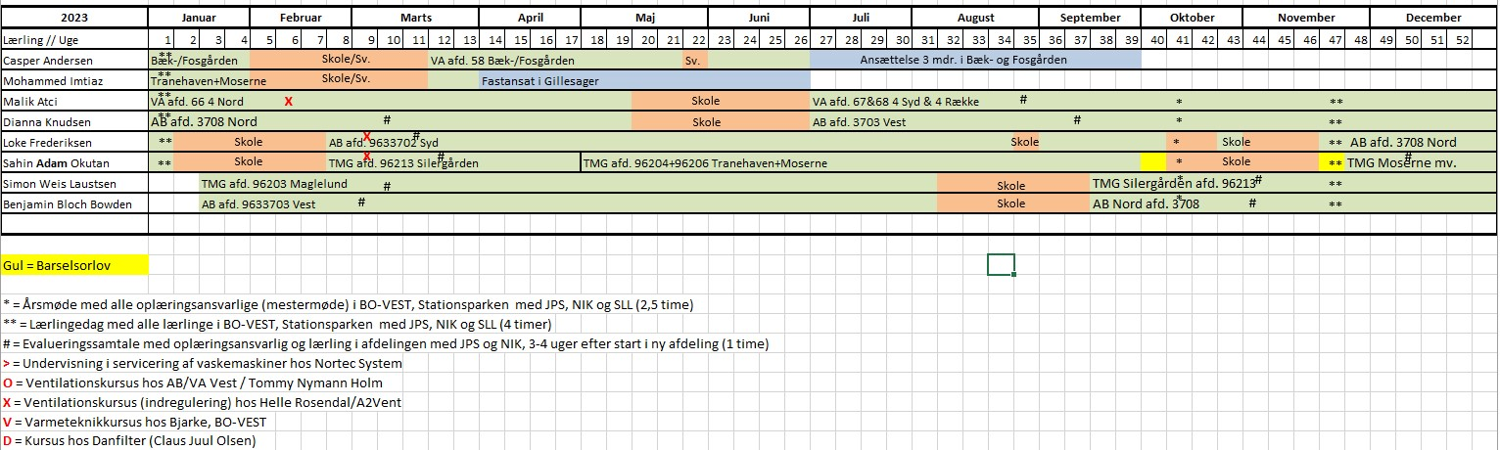
Styreredskab/overblik

Slide 17
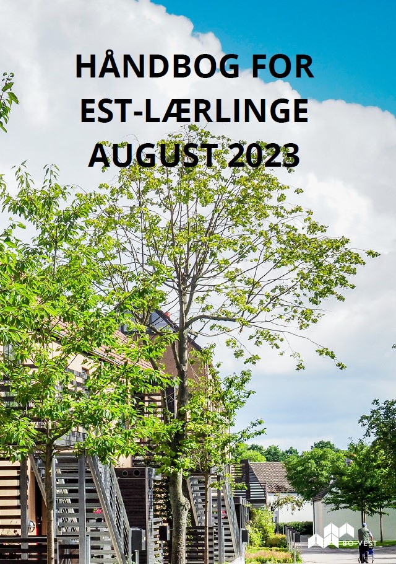
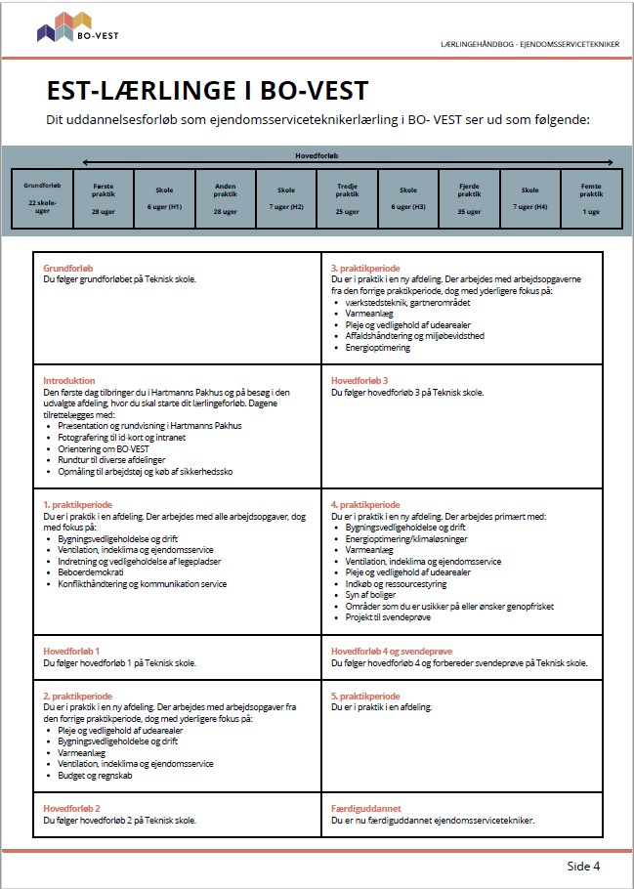

Slide 18
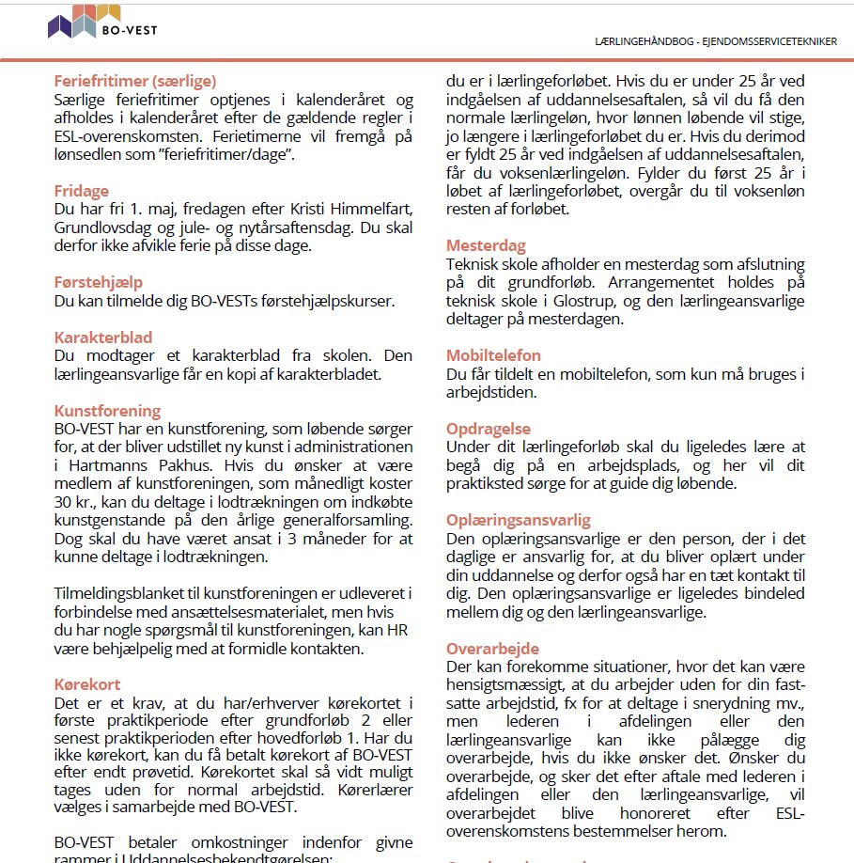


Slide 19
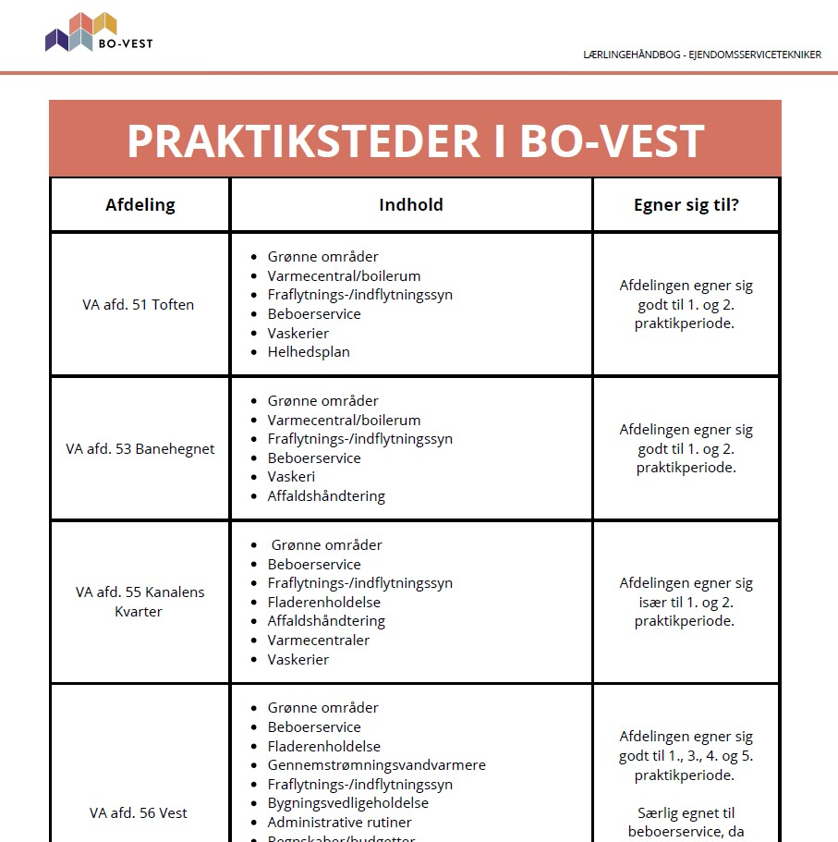


Slide 20
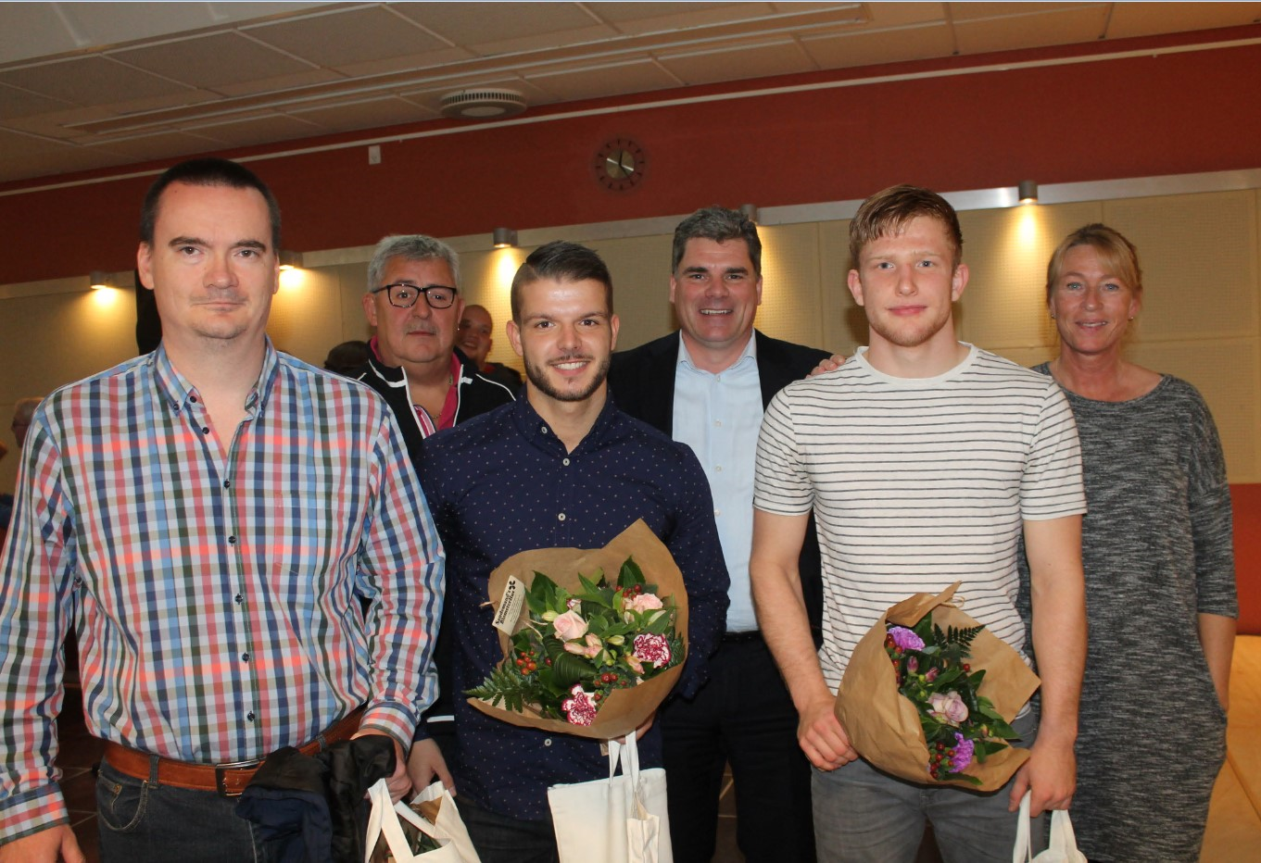


Slide 21

Udgifter

Slide 22

Kompetencer til job
Beboerhåndtering
Håndværkere
Egenkontrol
IT systemer
Planlægning af opgaver

Slide 23
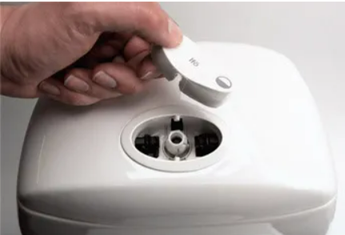

Oplæringens betydning
Få jord i hovedet og beskidte hænder
Færre timer med praktik
Falde i søvn med åben bog

Slide 24
Gode / dårlige ting
Efteruddannelse
God læring
Hjælp fra elevansvarlige
Elev under helhedsplaner
Gode/dårlige opgaver
Kommer kollegaen?

Slide 25
Godt og skidt
Det er positivt, at bidrage til det sociale ansvar. At være en arbejdsplads, der tilbyder at kunne uddanne mennesker som brænder for faget.
Det er positivt at se, hvordan vores lærlinge udvikler sig over tid. At se glæden i vores fastansatte som er stolte af, at kunne lære fra sig.
Det er positivt for vores fastansatte, at de selv bliver holdt skarpe på deres opgaver, i form af at skulle lære fra sig, og gøre det på den ”rigtige” måde.
Det er positivt, at lærlingene kommer rundt i forskellige afdelinger.
Det er positivt, at der løbende bliver evalueret med lærlinge og praktiksted.
Øget tendens til slendrian og for meget sygefravær blandt nogle af vores lærlinge.
Flere kræver ekstra støtte og opmærksomhed – hvilket kræver flere ressourcer.
Rekrutteringsproblemer – langt mellem snapsene.
Der skal afsættes ressourcer af til ”at holde lærlingene i hånden” mht. administrative ting.
F.eks. få afleveret diverse papirer ved ansættelse (uddannelsesaftale, børneattest, personlige oplysninger mv.), give besked om fravær, adresseændringer o.lign.
Eller hjælpe med at få kørekort, så det bliver erhvervet i rette tid ift. uddannelsen. Vigtigt at virksomhed holder øje med fremdriften i erhvervelsen af kørekortet.
Der er sket en ændring de seneste år ift. hvad lærlinge forventer af arbejdstøj/sko/udstyr, men også til hvad de vil/skal lave mv.

Slide 26

Spørgsmål

